Slide 1
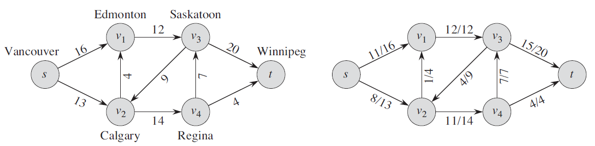
流网络概念
所谓网络或容量网络指的是一个连通的赋权有向图G＝（V、E、C），其中V是该图的顶点集，E是有向边（即弧）集，C是弧上的容量。
用n和m分别定义为G中顶点和边的数量， 即n＝|V|和m＝|E|。
顶点集中包括一个起点和一个终点，网络上的流就是由起点流向终点的可行流，这是定义在网络上的非负函数，一方面受到容量的限制，另一方面除去起点和终点以外，在所有中途点要求保持流入量和流出量是平衡的。

Slide 2
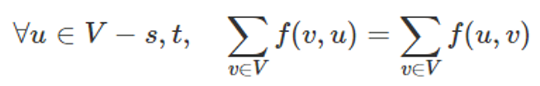
流网络性质
设G＝（V、E）是有两个称为源和汇的特殊顶点s，t的有向图，c(u，v)是定义在所有顶点上的容量函数。
若(u，v)∈E，则c(u，v)＞0，否则c(u，v)＝0。
定义 一个G上的流是一个顶点对上的实函数f，具有以下3个条件：
斜对称。 ∀(u，v)∈V，f(u，v)＝－f(v，u)。 如果f(u，v)＞0，则存在从u到v的流。
容量约束。 ∀(u，v)∈V，f(u，v)≤c(u，v)。 如果f(u，v)＝c(u，v)，则边(u，v)是饱和的。
流守恒。 任何一个内部顶点的网络流（流出总量减去流入总量）等于0。

Slide 3
割的概念
定义 一个割｛S，T｝是把顶点V分成两个子集S和T的一个划分，使得s∈S和t∈T。割｛S，T｝的容量由c(S，T)表示：
流过割｛S，T｝的流，由f（S，T）表示：
流过割｛S，T｝的流量，是所有从S到T的边的正向流之和减去所有从T到S边的反向流之和。
定义 流f的值记为|f|，定义为：
引理 对于任意的割｛S，T｝和一个流f：

Slide 4
一个割的例子，分割线以下的点构成S，分割线以上的点构成T。
割｛S，T｝的流f（S，T）＝｛（1，2），（3，4），（5，6）｝；
割｛T，S｝的流f（T，S）＝｛（2，3），（4，5）｝。
2
4
1
6
T
3
5
S

Slide 5
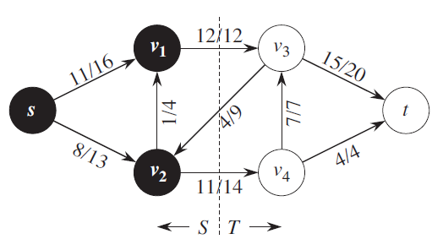


最小割
一个网络中的最小割也就是网络中所有割中具有最小容量的割。
通过割的净流为:
割的容量为：

Slide 6
剩余网络
定义 给出一个G上的流f和相应的容量函数c，顶点对上f的剩余容量函数定义如下：
对于每一个顶点u，v∈V，r(u，v)＝c(u，v)—f(u，v)，流f的剩余网络（也称为剩余图、残量网络或残留网络）是一个具有容量r的有向图R=(V, E_{f}) ，其中：
剩余容量r(u，v)表示，在不破坏容量约束条件下可以增加在边(u，v)上的流量。
如果f(u，v)＜c(u，v)，则(u，v)和(v，u)均在R中有表示。
a
2
c
a
8,6
c
6
6,2
4
2
2,2
2
s
t
s
4
t
4,4
3,3
2
6
3
8,2
2
4,4
4
5
b
d
7,5
b
2
d
6,2
4
（a）带流量的网络
（b）剩余网络

Slide 7
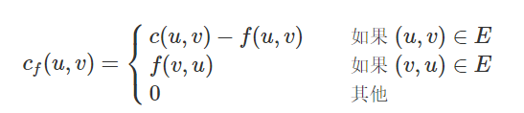
增广路
定义 给出一个G上的流f，一条增广路径p是指在剩余网络R中一条从s到t的有向路径，p的瓶颈流量是p上的最小剩余容量，p的边数将用|p|来表示。
如图所示的剩余网络中，路径（s，a，c，b，d，t）是一条增广路，具有瓶颈容量2。
如果将2个额外单位流量加到这条路径上，流就变成最大的。
a
2
c
4
6
2
s
2
4
t
2
6
3
2
4
5
b
2
d
4
（b）剩余网络

Slide 8
最大流最小割定理
定义 （最大流最小割定理）给出一个G上的流f和相应的容量函数c，源和汇的特殊顶点s，t，下面的三个语句是等价的：
存在一个割｛S，T｝，c(S，T)＝|f|；
流f是G中的最大流；
对G不存在增广路径。

Slide 9
Ford-Fulkerson方法
Ford-Fulkerson算法的主要思想：
初始化一条流量为0的流f的剩余网络R，第一个剩余网络为原图G，每条边的剩余容量初始化为每条边的初始容量r(u，v)＝c(u，v)。
在剩余网络R中寻找增广路径p，取增广路径p中边的剩余容量r(u，v)最小值作为流的增量△f，使得f’＝f＋△f。更新剩余网络R中每条边的容量r(u，v)＝r(u，v)—△f。
重复步骤（2），直到找不到一条增广路径为止。

Slide 10
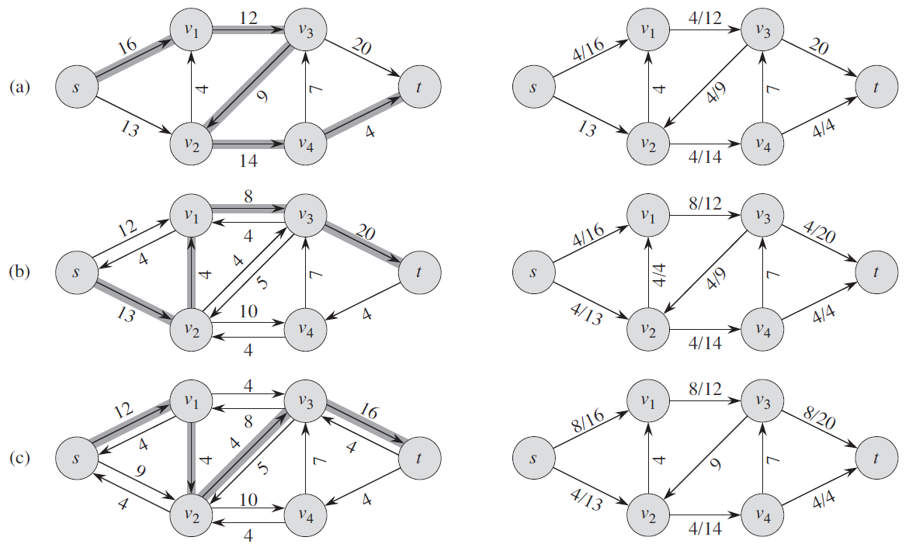

Slide 11
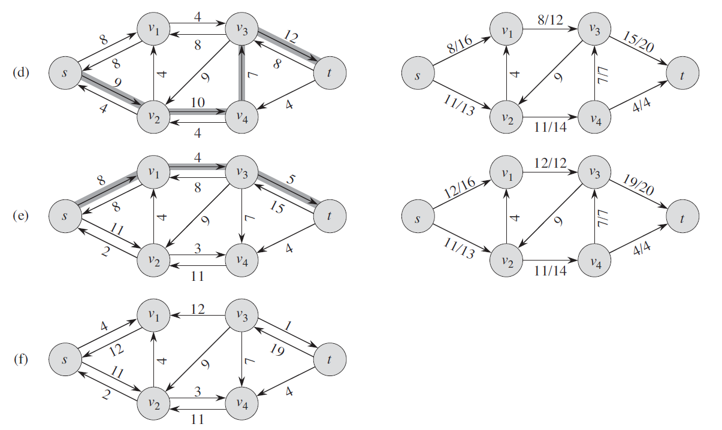

Slide 12
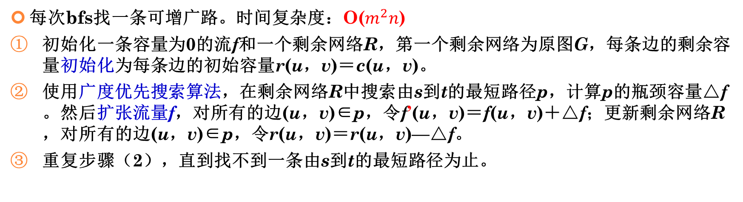
Edmonds-Karp算法
每次bfs找一条可增广路。时间复杂度：O($m^{2}n$)
初始化一条容量为0的流f和一个剩余网络R，第一个剩余网络为原图G，每条边的剩余容量初始化为每条边的初始容量r(u，v)＝c(u，v)。
使用广度优先搜索算法，在剩余网络R中搜索由s到t的最短路径p，计算p的瓶颈容量△f。然后扩张流量f，对所有的边(u，v)∈p，令f’(u，v)＝f(u，v)＋△f；更新剩余网络R，对所有的边(u，v)∈p，令r(u，v)＝r(u，v)—△f。
重复步骤（2），直到找不到一条由s到t的最短路径为止。

Slide 13
Dinic算法
而Dinic则构造了分层网络，使得一次增广可以找到更多的流。
定义 给出一个G上的流f和相应的容量函数c，如果边(u，v)满足f(u，v)＝c(u，v)，称为饱和边。
定义 设G是一个网络，H是包含s和t的G的子图。如果在H中每一条从s和t的路径中都至少有一条饱和边，H中的流f*称为H的阻塞流。
Dinic算法使用BFS算法对网络中的顶点按分层进行标号
在剩余网络中，起点到结点u的距离为d(u)，称为结点u的层次号。只保留每个点出发到下一个层次的弧，即满足d(v)＝d(u)＋1，就得到层次图。
如果一次BFS能够成功地从源点增广到汇点，整个网络根据层次号就会变成一个层次网络，每个结点都有自己的层次号。

Slide 14
在一个分层网络中，只有d(v)＝d(u)或者d(v)＝d(u)＋1时，（u，v）之间有边存在。
当且仅当d(v)＝d(u)＋1时，两点之间的边称为允许边，在接下来的寻找增广路径过程中，只会走允许边。
在BFS搜索时，只要遍历到汇点即可停止，因为根据层次图的规定，与汇点同层或更低一层的结点，不可能走到汇点。层次图的使用，使得在其中增广也是怎么走都是最短路。
把剩余网络标记为层次图之后，就可以使用多路增广方法，一般的算法是DFS。
从源点开始，使用DFS算法从前一层向后一层反复寻找增广路。在DFS过程中，如果到达汇点，则说明找到了一条增广路径。设该增广路径上的瓶颈容量为t，则最大流量maxflow要增加数值t，同时消减增广路径上各边的容量t，反向边增加容量t，称为路径增广。
当DFS找到一条增广路径后，并不立即结束，而是回溯后继续DFS，寻找下一条增广路径，直到找完所有的增广路径。该层次图中所有增广路径的瓶颈容量之和，称为阻塞流f*。

Slide 15
如果增广路径上的瓶颈容量为0，说明已经没有增广路径了，则DFS搜索算法结束。
对剩余网络继续进行分层，得到新的层次图，然后再进行DFS。
当剩余网络中无法计算汇点的层次，即BFS无法到达汇点时，Dinic算法结束，得到最大流量maxflow。
Dinic算法被分成至多n个阶段，每一阶段由寻找出层次图和关于此层次图的阻塞流以及用阻塞流来增加最大流量这样几部分组成。
因为每次沿阻塞流增广后，最大的层次号至少会增加1，因此最多计算n-1次阻塞流，而每次阻塞流的计算时间均不超过O(mn)，则总时间复杂度为O(mn²)。

